Slide 1
OS课程设计中期汇报
张书宁 徐晨曦 王星淇

Slide 2
背景和目标
背景：
多数移动设备都是基于 ARM 完成，但移动设备上的操作系统大多数在操作系统上安全性较差。
因此，选择将 ARM 移植到移动设备上有重要意义。
我们特别选择了 RaspBerry Pi 4B 作为移植平台。
目标：
将zCore移植到ARM（树莓派RaspBerry Pi 4B）平台上
根据时间和精力添加尽可能多的应用适配

Slide 3
关于目标
为什么使用 RaspBerry Pi 4B？ 作为移动应用的替代，相较于移动设备限制少，开源性和开放性好
添加哪些应用适配？根据 zircon 支持的应用进行选择

Slide 4
分工
张书宁：负责zCore驱动
徐晨曦：尝试将zCore移植到ARM平台
王星淇：熟悉ARM平台并尝试将课程实验的rCore移植到ARM平台

Slide 5
进展
张书宁：
阅读了zCore的Aarch部分参考驱动和参考代码
构建了QEMU的ARM虚拟机，正在调试zCore在ARM平台的驱动部分
正在确认树莓派对应的ARMv8对驱动和系统调用的规定和需求
徐晨曦：
在x86平台？跑通了zCore
正在将zCore移植到ARM平台
王星淇：
阅读了ARM相关文档
构建出了QEMU的ARM虚拟机并成功跑通了前人的工作(NimbOS, https://github.com/rvm-rtos/nimbos)
正在将小实验rCore移植到ARM平台

Slide 6
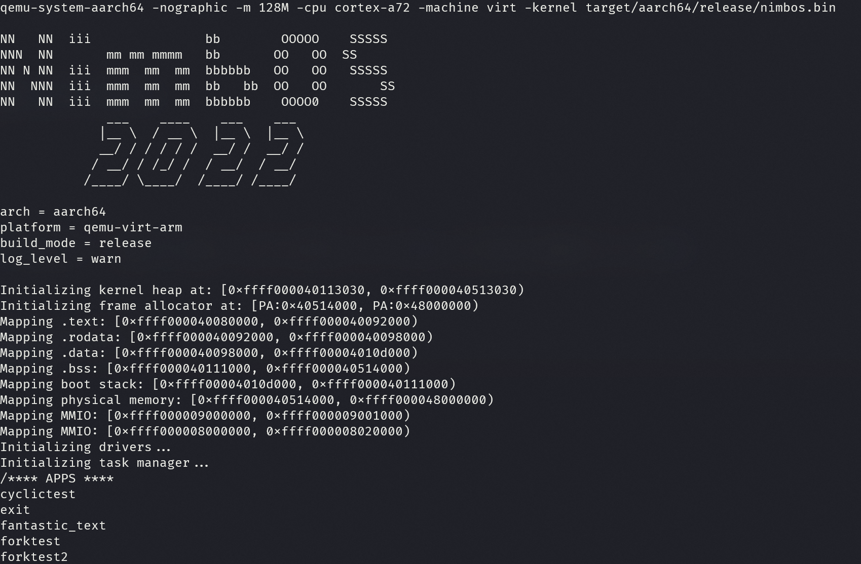

Slide 7
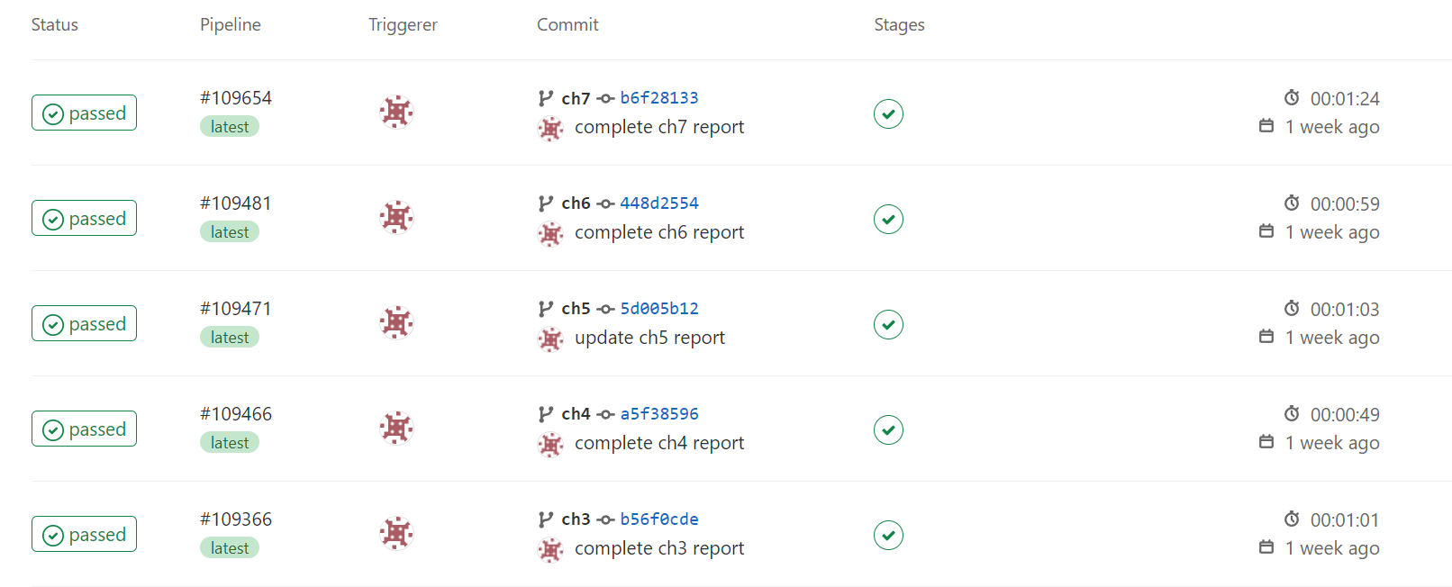
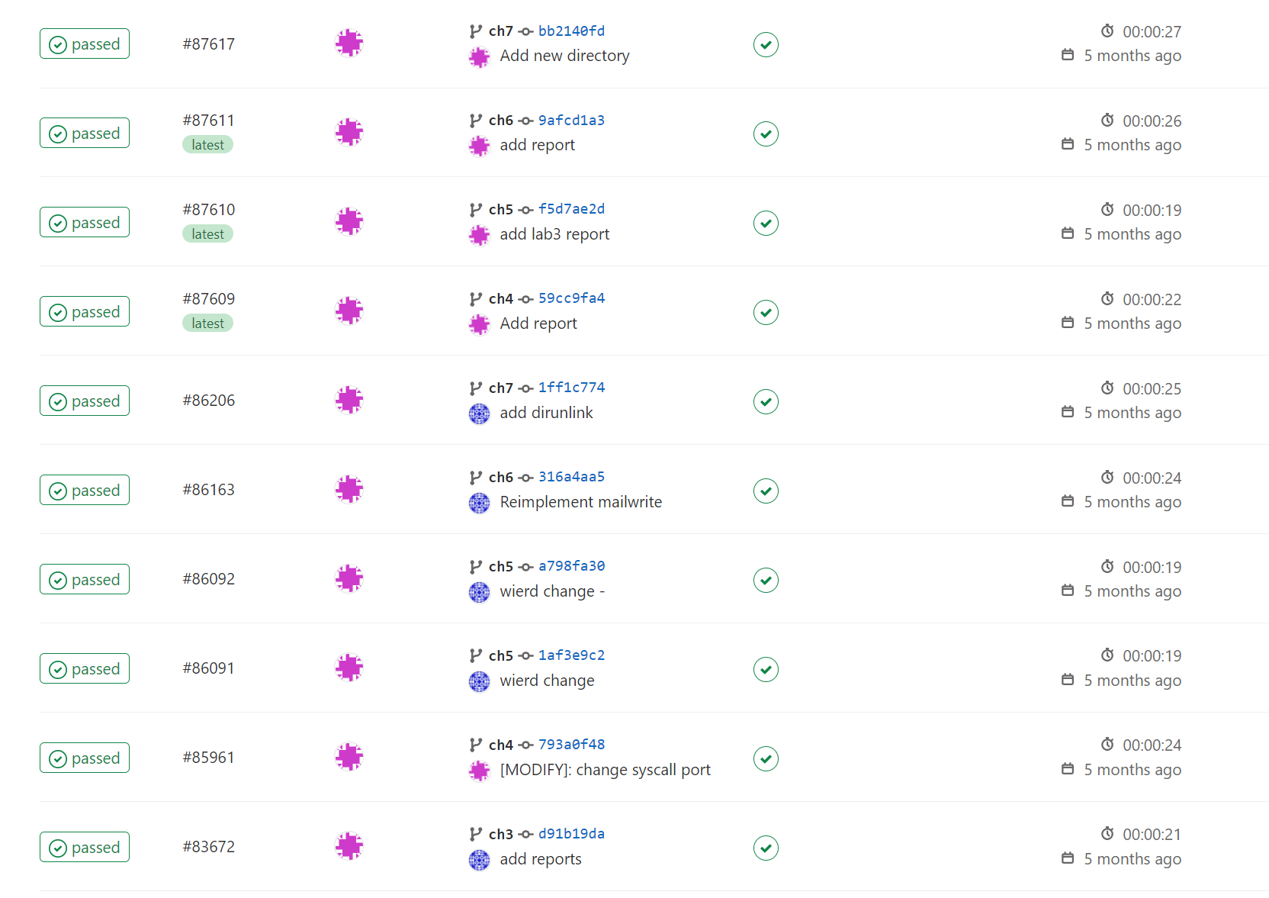

Slide 8
遇到的困难
课程实验的rCore与Risc-V平台耦合性强，代码改动工作量大，并且改出来形式也会比较接近NimbOS，因此意义不大
可能组内分工不是很明确导致推进进度不快，可能需要定期（最好每周若干次）和助教、老师多交流进度和遇到的问题。

